Slide 1
GPUによるメモリ書き換え監視を用いた高信頼アンチチートシステムの速度改善
立命館大学
森 悠仁

Slide 2
研究背景
既存アンチチートシステムの課題
主流であるカーネル空間で動作するシステムは、高い検知能力を持つ→図
一方で、OS全体を監視するためプライバシー侵害への懸念が存在

Slide 3
研究背景
既存アンチチートシステムの課題
システムの脆弱性がマルウェアに悪用されるセキュリティリスクも報告

Slide 4
関連研究
先行研究による新たなアプローチの提案[1]
上記課題に対し「GPUによるメモリ書き換え監視を用いた高信頼アンチチートシステム」が提案された
カーネル空間で動作せず、安全性と検知回避の困難さを両立する点が特徴
GPU上で自律的に動作するため、ホストOSからの干渉を受けにくい
[1] GPUによるメモリ書き換え監視を用いた高信頼アンチチートシステムの提案 橋本(2023)

Slide 5
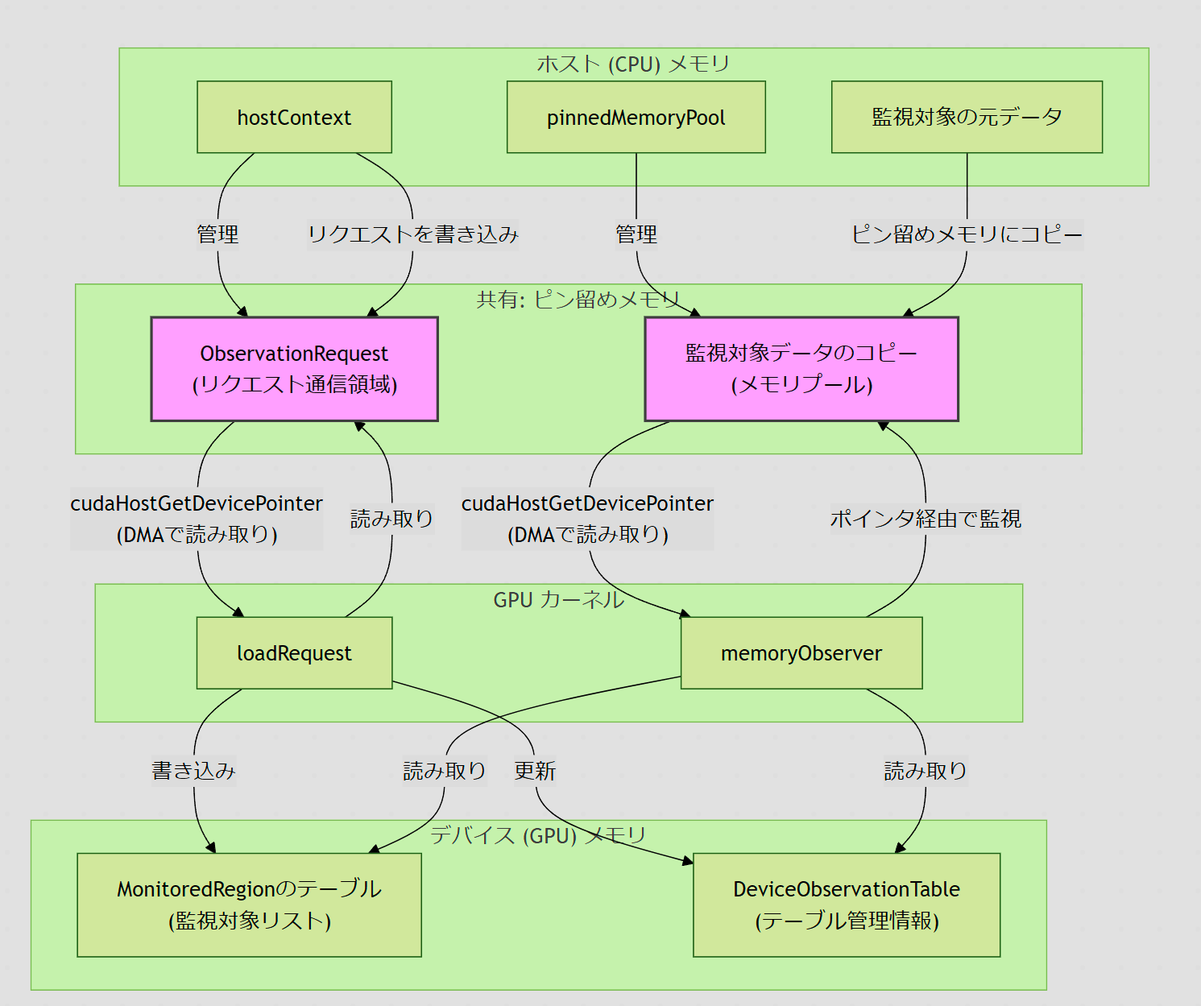
関連研究
先行研究による新たなアプローチの提案[1]
GPUによるメモリ書き換え監視を用いた高信頼アンチチートシステム
[1] GPUによるメモリ書き換え監視を用いた高信頼アンチチートシステムの提案 橋本(2023)

Slide 6
関連研究
先行研究による新たなアプローチの提案[1]
カーネル空間で動作せず、安全性と検知回避の困難さを両立する点が特徴
GPU上で自律的に動作するため、ホストOSからの干渉を受けにくい
[1] GPUによるメモリ書き換え監視を用いた高信頼アンチチートシステムの提案 橋本(2023)

Slide 7
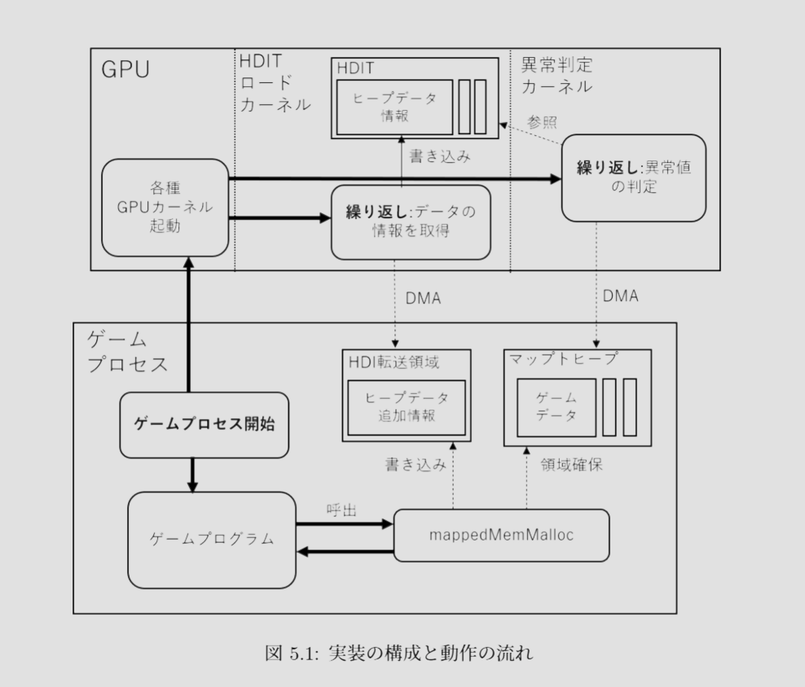
関連研究
[1] GPUによるメモリ書き換え監視を用いた高信頼アンチチートシステムの提案 橋本(2023)

Slide 8
検証環境
Intel i5-13500
RTX 4060Ti: VRAM=16GB GDDR5
RAM: 4800MHz DIMM 32GB

Slide 9
目的
[x]ボトルネックの特定
約30％のベンチマークスコアの低下がみられている
転送アルゴリズム
通信量
[ ]アンチチートプログラムの信頼性
転送領域の保護
仮定されているAttack Vectorの一部が未解決
FrostLock-Injection等によるDLLSLi
追証では、
ここまでの差は
見られていない
FireStrike(1000件):
28355->27163
(*25000+)

Slide 10
計測対象: CUPTI
ホストメモリ(CPU側)のデータ読み出し
特に問題がない事はわかっている
GPUが継続的にDMA転送で読み出し
PCIeバス帯域の測定
データフェッチの頻度の観測
GPU上で異常判定を行う
GPU内のデータ移動は追いついているか
VRAM帯域
GPUの演算能力

Slide 11
計測自体の問題点
GPU内部から得られたデータの整合性
Timestampが負の値を取っている
値が全体的にスパースになってしまった
DMAのfetchタイミングは直接得られない
取得可能なメトリクスが多く適切な値を比較できているか不明
Latencyは取れなさそうな感じがした
プログラム独立のメトリクスは取れない
“GPUのメトリクス”しかとれない
ディスプレイマネージャーにも頻繁に割り込まれている(約/300ms)

Slide 12
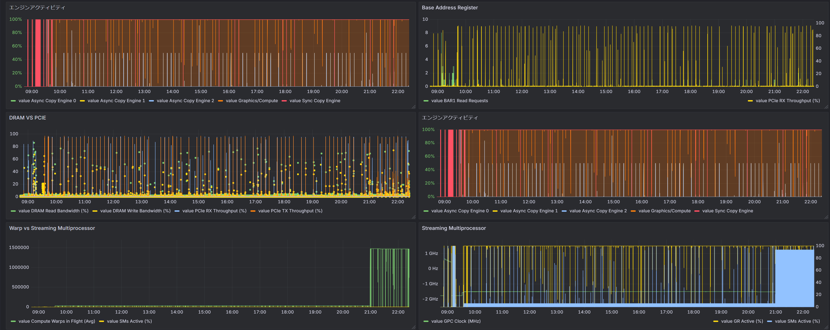


結果
KILL SWITCH発火
いずれの帯域にも帯域溢れは見られないが、同期のような挙動が見られた

Slide 13
やったけど駄目だったこと
Freeの実装: Attack Vectorが悪化する
ObservationRequest読み出しを明示化: コンセプトと相反
パフォーマンスメトリクスにもあまり変更が無かった
C++移植: nvccがマングリングの解決ができない
Csharpへの実装移動
CUDA API: ページのスワップアウトの無効化ができず確率で自死する
Rust: 生ポインタのライフタイムと相反しKernelに渡す方法が見つかっていない
ほか言語への移植: CUDADriverAPIの実装が見当たらない

Slide 14
やった取り込んだこと
ライブラリの安全性向上
1つを除いてvoid* による実装を消した
メモリ破壊バグ(OoB)
DLL化

Slide 15
普通の箇条書きのページ
44ポイントの文字
36ポイントの文字
28ポイントの文字
24ポイントの文字
18ポイントの文字

Slide 16
2つのコンテンツが混在するページ
44ポイントの文字
36ポイントの文字
28ポイントの文字
24ポイントの文字
18ポイントの文字

Slide 17
やりたいこと
GPU上のデータは位置を変えたときの比較が欲しい

